Slide 1
GTAA
(Global Tactical Asset Allocation)
: 글로벌 전술적 자산 배분
03 분반 / 산학 캡스톤 디자인 2
F조
김민찬, 박유영, 최영규, 홍성주
발표자 : 홍성주
발표날짜 : 19. 09. 24
담당교수님 : 정호엽 교수님

Slide 2
F조 PRESENTATION CONTENTS
CONTENTS
1. F조 소개
2. GTAA 프로젝트 소개
2.1 개발동기
2.2 개발내용
2.3 데모영상
3. Q&A

Slide 3
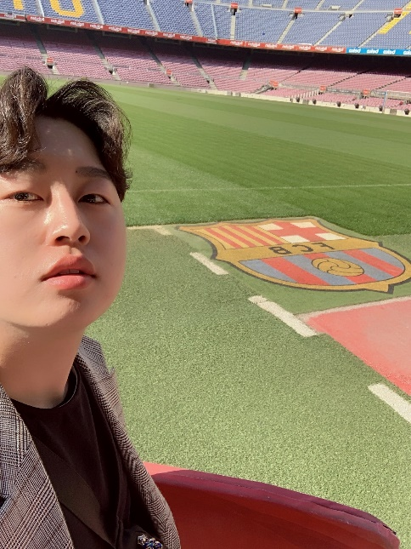



1. F조 소개
김민찬
010.2864.3564
minclasse@gmail.com
Github : minclasse
데이터 분석 및 PPT 제작
홍성주
010.8857.6301
tjdwn0817@naver.com
Github : season0304
데이터 분석 및 개발
박유영
010.9616.4766
yuyong001@naver.comg
Github :parkyuyong
데이터 활용 및 웹구현
최영규
010.2019.0700
dudrb1418@gmail.com
Github : dudrb1418
데이터 분석 및 개발

Slide 4
2. GTAA 프로젝트 소개
WHAT IS GTAA?
1
(Global Tactical Asset Allocation)
: 글로벌 전술적 자산 배분
2
전세계 자산지수(ETF)을 활용하여 과거 데이터를 분석 및 시뮬레이션을 통하여 안정적인
자산증식을 목표로 하는 웹페이지
서비스 구현 목표

Slide 5
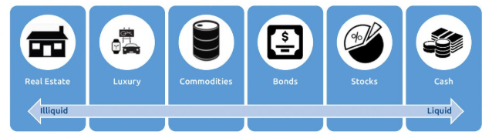
2. GTAA 프로젝트 소개
WHAT IS Asset?

Slide 6
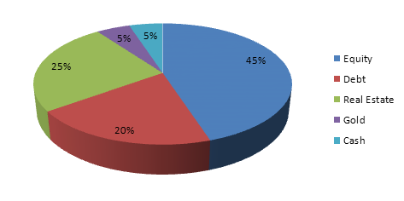
2. GTAA 프로젝트 소개
WHAT IS Asset
Allocation?

Slide 7
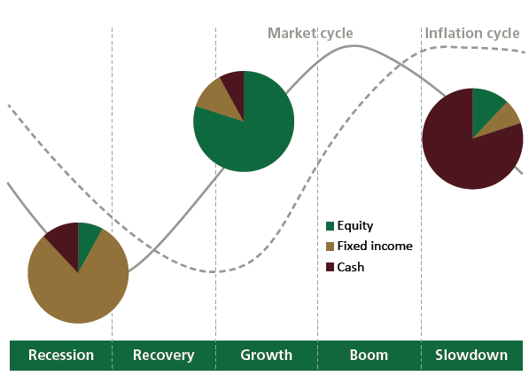
2. GTAA 프로젝트 소개
WHAT IS
Tactical
Asset
Allocation?

Slide 8
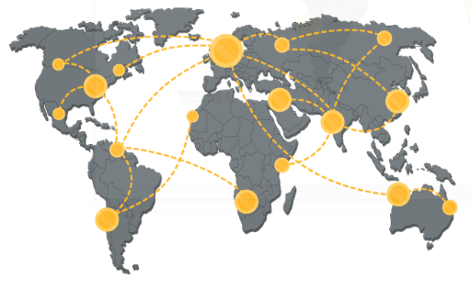
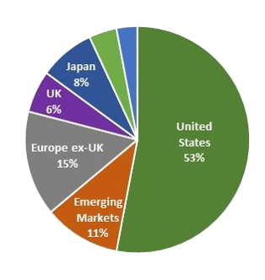
2. GTAA 프로젝트 소개
Global
Tactical
Asset
Allocation

Slide 9
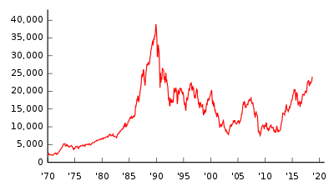
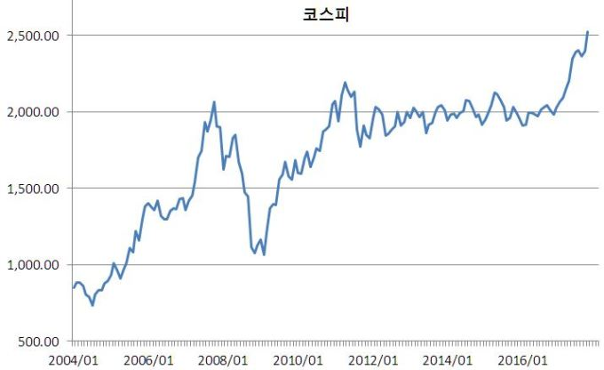
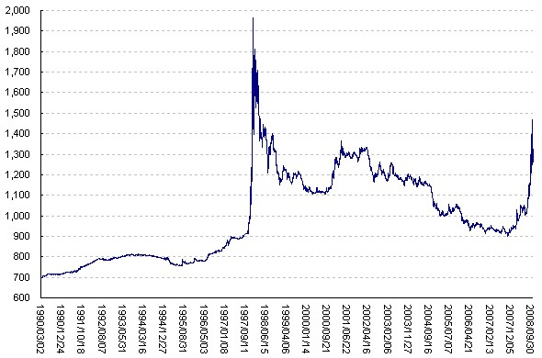
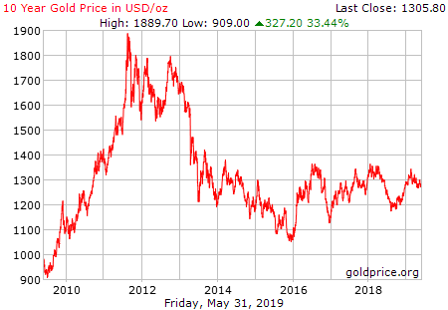
2.1 개발동기
Why we should do asset allocation?
JAPAN STOCK
KOREA STOCK
DOLLAR
GOLD

Slide 10
EW(Equal Weight)
전통적 자산배분전략(Traditional Asset Allocation)
- EWP(Equal Weight Portfolio) 동일비중 자산 배분
2. 위험 기반 자산배분전략( Risk basic Asset Allocation )
- MDP(Maximum Diversified Portfolio)
- MVP(Minimum Variance Portfolio)
- ERCP(Equal Risk Contribution Portfolio)
3 . 모멘텀 기반 자산배분전략( Momentum basic Asset Allocation)
- Cross Section Momentum Portfolio (상대 모멘텀 포트폴리오)
- Dual Momentum Portfolio ( 듀얼 모멘텀 포트폴리오)
4, 멀티팩터 자산배분전략 ( Multi-Factor Asset Allocation)
- Mom X Risk Multi-Factor Portfolio(모멘텀X위험 멀티-팩터 포트폴리오)

Slide 11
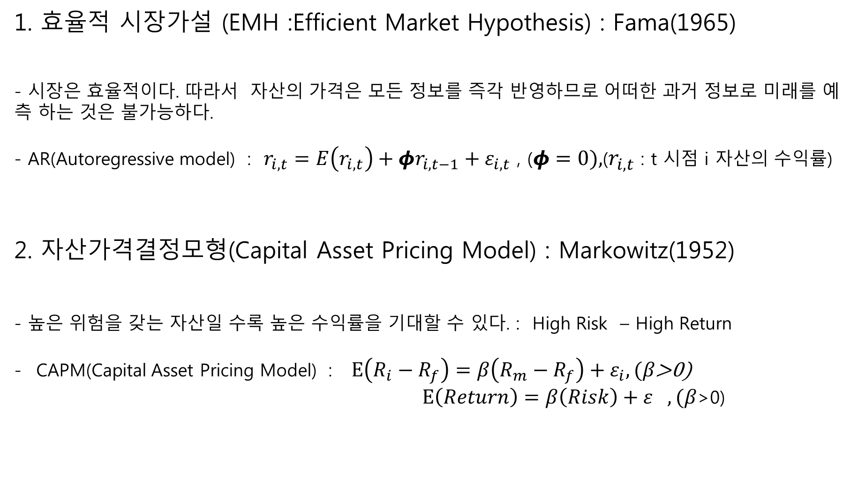
Why Risk and Momentum ?
1. 효율적 시장가설 (EMH :Efficient Market Hypothesis) : Fama(1965)
- 시장은 효율적이다. 따라서 자산의 가격은 모든 정보를 즉각 반영하므로 어떠한 과거 정보로 미래를 예측 하는 것은 불가능하다.
- AR(Autoregressive model) : $r_{i,t}=E\left(r_{i,t}\right)+φr_{i,t−1}+ε_{i,t}$ , ($φ=0),$($r_{i,t}$ : t 시점 i 자산의 수익률)
2. 자산가격결정모형(Capital Asset Pricing Model) : Markowitz(1952)
- 높은 위험을 갖는 자산일 수록 높은 수익률을 기대할 수 있다. : High Risk – High Return
CAPM(Capital Asset Pricing Model) : $E\left(R_{i}−R_{f}\right)=β\left(R_{m}−R_{f}\right)+ε_{i},(β\text{>0)}$ $E\left(Return\right)=β\left(Risk\right)+ε_{},(β$>0)

Slide 12
Why Risk and Momentum ?
1. 효율적 시장가설 : 주가 예측 불가능
2. 자산가격결정모형 : 하이 리스크 하이리턴
“ 주가 예측은 불가능하니까, 돈 많이 벌고 싶으면
많은 위험을 감당하세요. “

Slide 13
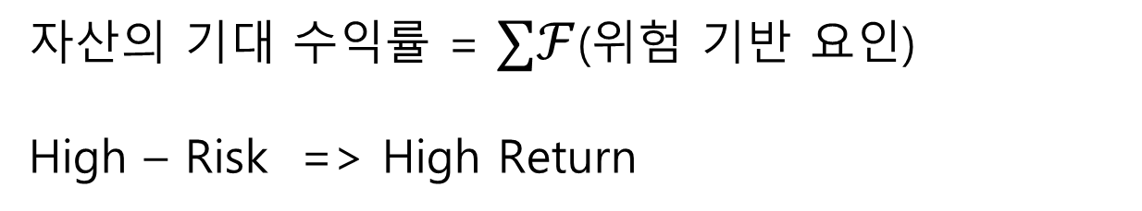
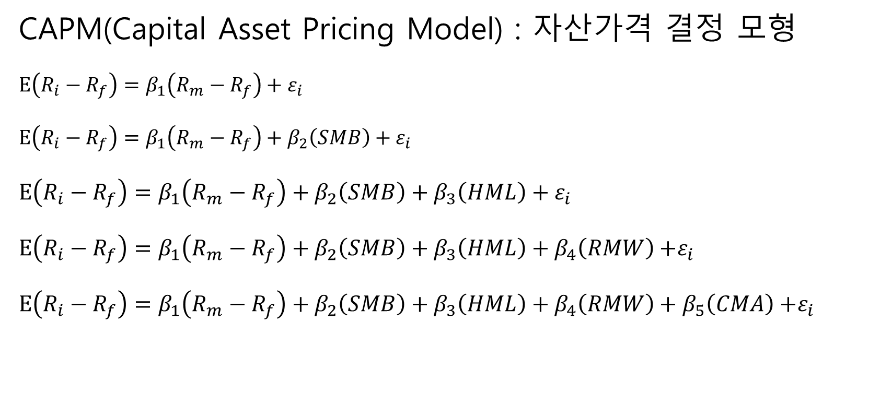
Why Risk and Momentum ?
CAPM(Capital Asset Pricing Model) : 자산가격 결정 모형
$E\left(R_{i}−R_{f}\right)=β_{1}\left(R_{m}−R_{f}\right)+ε_{i}$
$$E\left(R_{i}−R_{f}\right)=β_{1}\left(R_{m}−R_{f}\right)+β_{2}\left(SMB\right)+ε_{i}$$
$$E\left(R_{i}−R_{f}\right)=β_{1}\left(R_{m}−R_{f}\right)+β_{2}\left(SMB\right)+β_{3}\left(HML\right)+ε_{i}$$
$$E\left(R_{i}−R_{f}\right)=β_{1}\left(R_{m}−R_{f}\right)+β_{2}\left(SMB\right)+β_{3}\left(HML\right)+β_{4}\left(RMW\right){+ε}_{i}$$
$$E\left(R_{i}−R_{f}\right)=β_{1}\left(R_{m}−R_{f}\right)+β_{2}\left(SMB\right)+β_{3}\left(HML\right)+β_{4}\left(RMW\right)+β_{5}\left(CMA\right){+ε}_{i}$$
Markowitz(1952)
Fama-French(2015)
Fama-French(2015)
자산의 기대 수익률 = $∑ℱ$(위험 기반 요인)
High – Risk => High Return

Slide 14
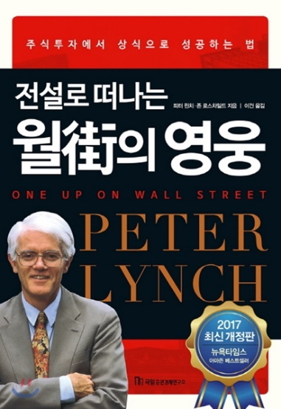
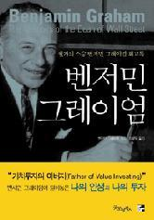
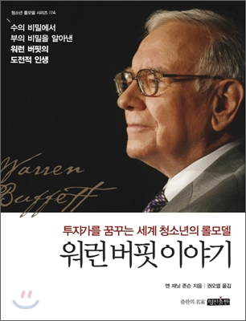
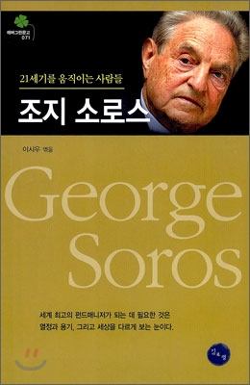
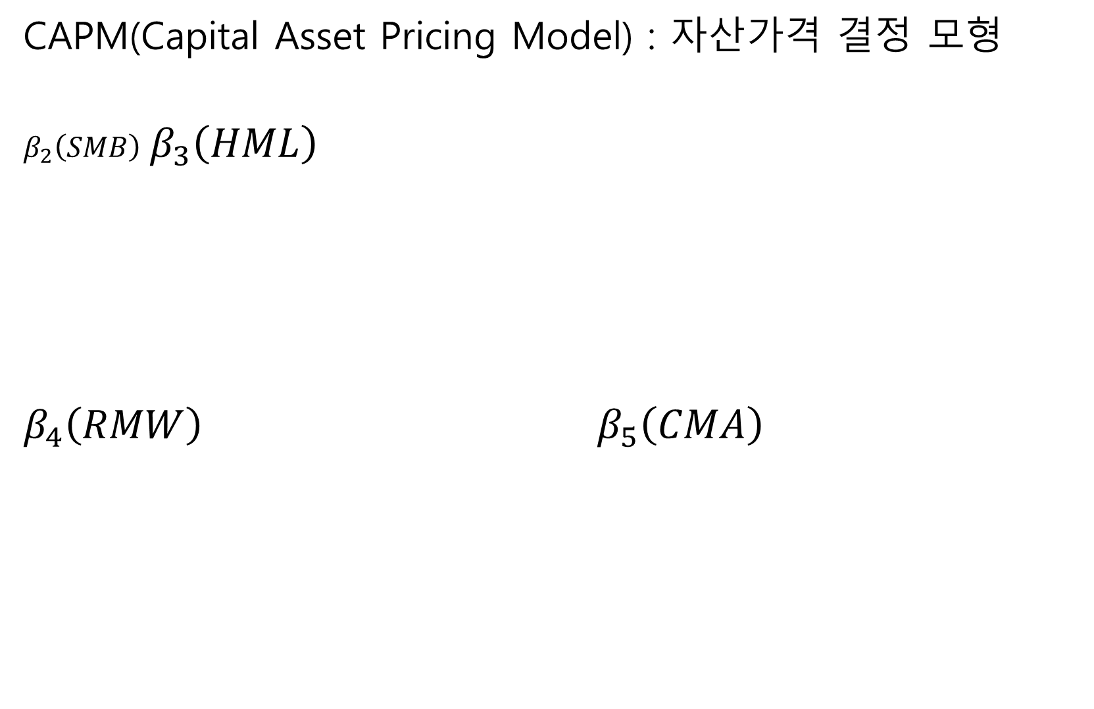
Why Risk and Momentum ?
CAPM(Capital Asset Pricing Model) : 자산가격 결정 모형
$β_{2}\left(SMB\right)$ $β_{3}\left(HML\right)$
$β_{4}\left(RMW\right)$ $β_{5}\left(CMA\right)$
Fama-French(2015)

Slide 15
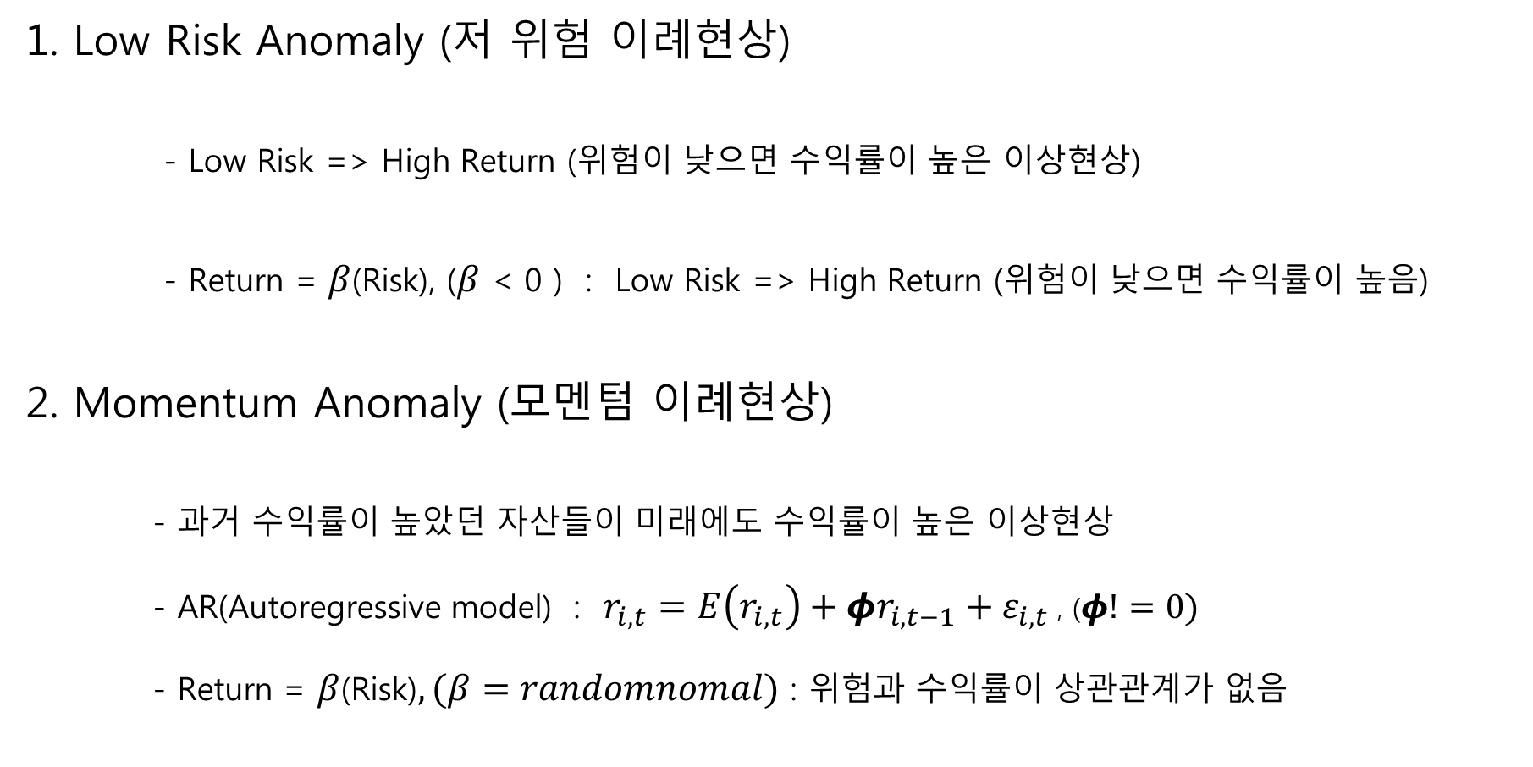
Why Risk and Momentum ?
1. Low Risk Anomaly (저 위험 이례현상)
- Low Risk => High Return (위험이 낮으면 수익률이 높은 이상현상)
- Return = $β$(Risk), ($β$ < 0 ) : Low Risk => High Return (위험이 낮으면 수익률이 높음)
2. Momentum Anomaly (모멘텀 이례현상)
- 과거 수익률이 높았던 자산들이 미래에도 수익률이 높은 이상현상
- AR(Autoregressive model) : $r_{i,t}=E\left(r_{i,t}\right)+φr_{i,t−1}+ε_{i,t}$ , ($φ!=0)$
- Return = $β$(Risk)$,(β=randomnomal)$ : 위험과 수익률이 상관관계가 없음
Low Risk Anomaly & Momentum Anomaly

Slide 16
Why Risk and Momentum ?
1. Low Risk Anomaly (저 위험 이례현상)
- Malcolm Baker, Brendan Bradley, and Jeffrey Wurgler. (2011). Benchmarks as Limits to Arbitrage: Understanding the Low-Volatility Anomaly
- Malcolm Baker, Brendan Bradley, Ryan Taliaferro. (2013). The Low Beta Anomaly: A Decomposition into Micro and Macro Effects.
- Carvalho, XiaioLu, Moulin (2015), Low-Risk Anomaly Everywhere: Evidence from Equity Sectors
홍성주 ,임상수 (2019), 한국주식시장에서 저위험 이례현상에 대한 실증분석
2. Momentum Anomaly (모멘텀 이례현상)
- Gary Antonacci. (2012). “Risk Premia Harvesting Through Dual Momentum”
- CLIFFORD S. ASNESS, TOBIAS J. MOSKOWITZ, and LASSE HEJE PEDERSEN. (2013). “Value and Momentum Everywhere”. THE JOURNAL OF FINANCE
- Ian D’Souza, Voraphat Srichanachaichok, George Wang, Yaqiong Yao. (2016). “The Enduring Effect of Time-Series Momentum on Stock Returns over nearly 100-Years
- Tarun Gupta and Bryan Kelly (2019) “Factor Momentum Everywhere”
Low Risk Anomaly & Momentum Anomaly

Slide 17
Why Risk and Momentum ?
Why Risk and Momentum ?
낮은 위험으로 높은 수익률을 얻을 수 있다.
과거 정보(수익률) 미래를 예측 할 수 있다. ( 위험과는 관련이 없다.)
3. 이론으로 정립되지 않은 새로운 실증분석 결과 이다.
과거 전통적 전략은 이미 많이 알려져 있다. 따라서 높은 수익률을 얻을 수 없다. 반면 많이 알려지지 않은 전략은 높은 수익률을 얻을 수 있다. 한 예로 산에 금이 숨겨져 있다는 걸 소수만 알면 소수가 많은 금을 채취할 수 있지만, 다수가 알면 개인 얻을 수 있는 금은 그보다 적다.
Low Risk Anomaly & Momentum Anomaly

Slide 18
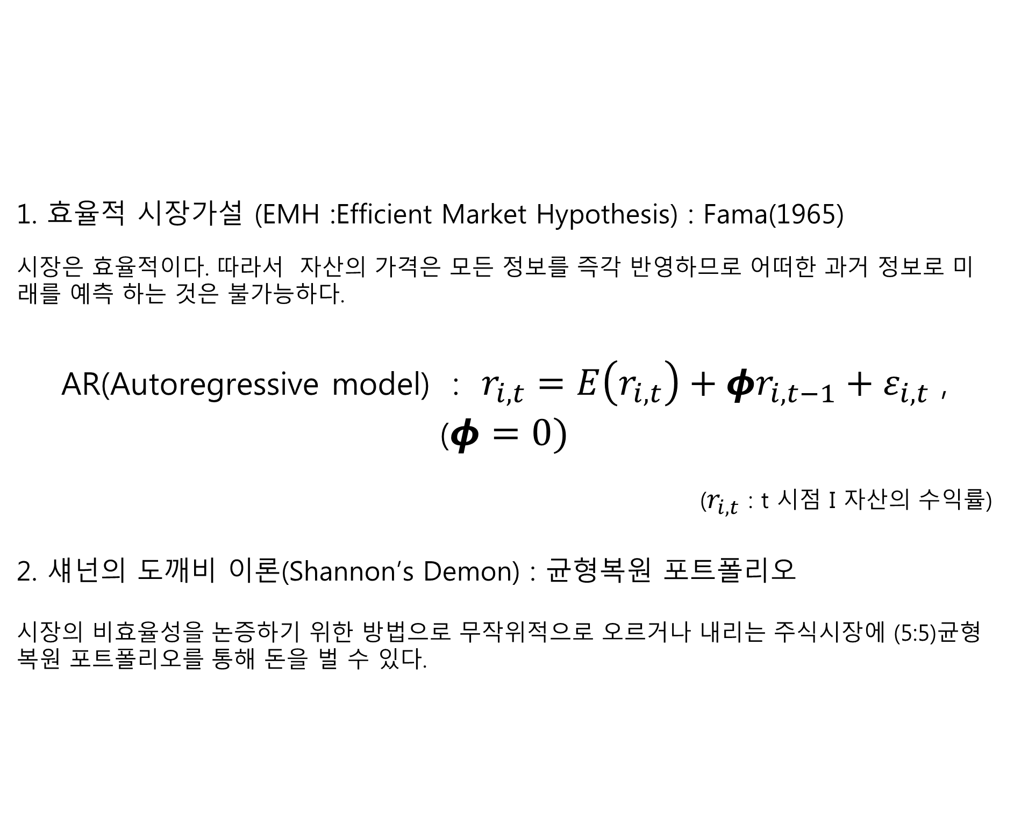
1. 효율적 시장가설 (EMH :Efficient Market Hypothesis) : Fama(1965)
시장은 효율적이다. 따라서 자산의 가격은 모든 정보를 즉각 반영하므로 어떠한 과거 정보로 미래를 예측 하는 것은 불가능하다.
AR(Autoregressive model) : $r_{i,t}=E\left(r_{i,t}\right)+φr_{i,t−1}+ε_{i,t}$ , ($φ=0)$
($r_{i,t}$ : t 시점 I 자산의 수익률)
2. 섀넌의 도깨비 이론(Shannon’s Demon) : 균형복원 포트폴리오
시장의 비효율성을 논증하기 위한 방법으로 무작위적으로 오르거나 내리는 주식시장에 (5:5)균형 복원 포트폴리오를 통해 돈을 벌 수 있다.
EW(Equal Weight) : 동일 비중
.

Slide 19
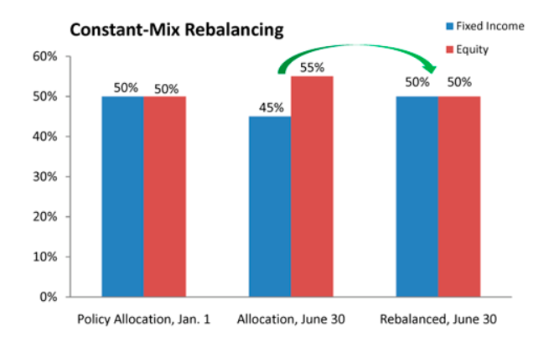
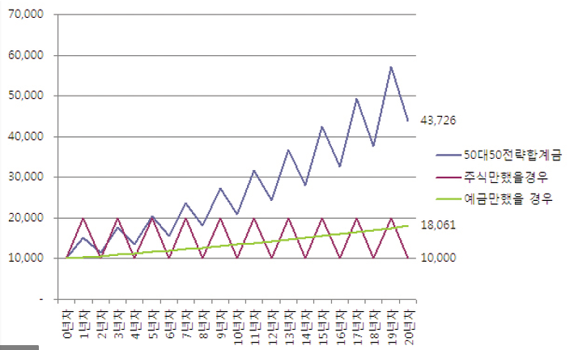
EW(Equal Weight)
EW(Equal Weight) 동일비중 전략 (4 :6) , (5:5) , (6:4) , (7:3)

Slide 20
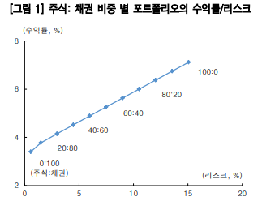
EW(Equal Weight)
EW(Equal Weight) 동일비중 전략 : (4 :6) , (5:5) , (6:4) , (7:3)

Slide 21
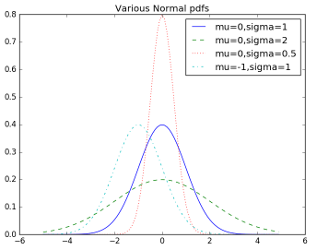
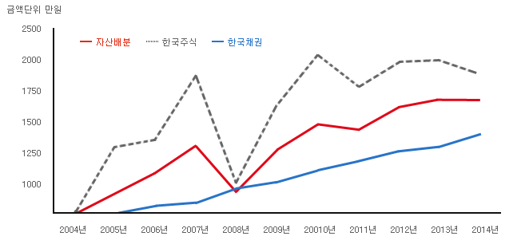
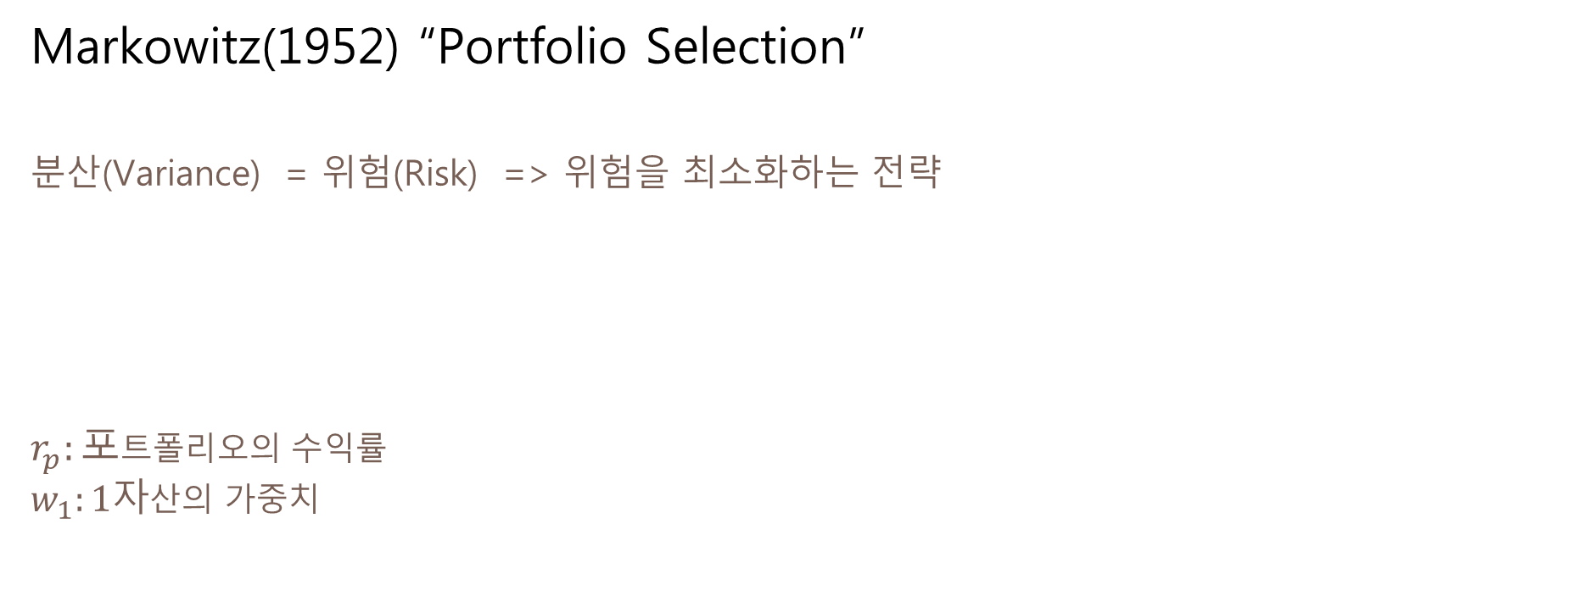
Minimum Variance Portfolio (MVP)
.
Markowitz(1952) “Portfolio Selection”
분산(Variance) = 위험(Risk) => 위험을 최소화하는 전략
$r_{p}:포$트폴리오의 수익률
$w_{1}:1자$산의 가중치

Slide 22
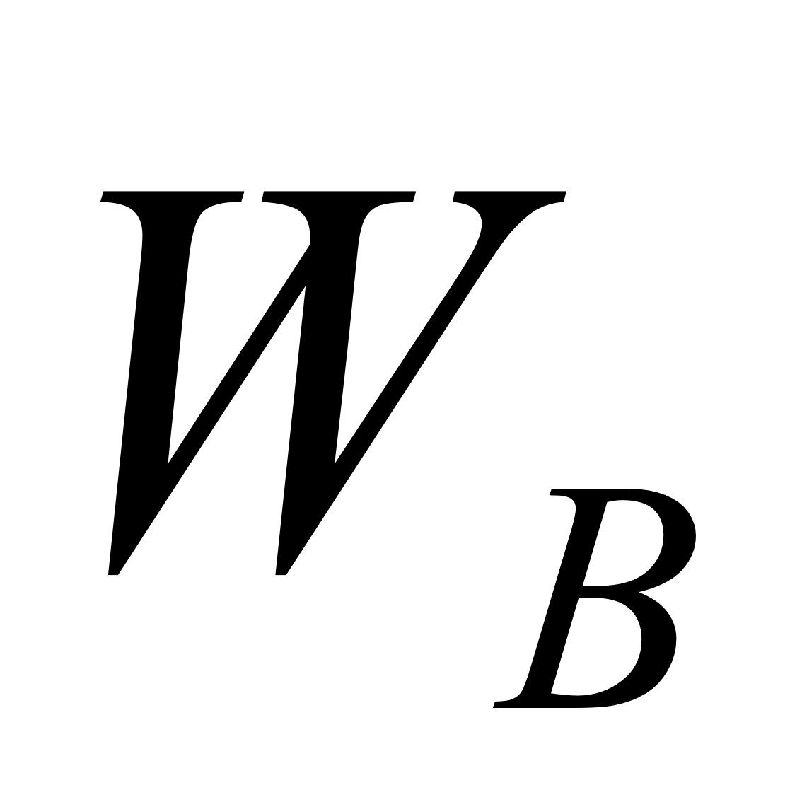

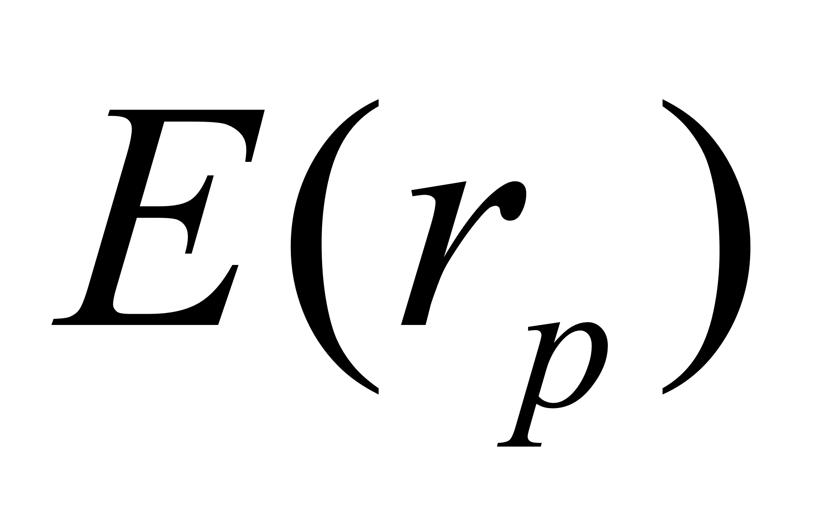
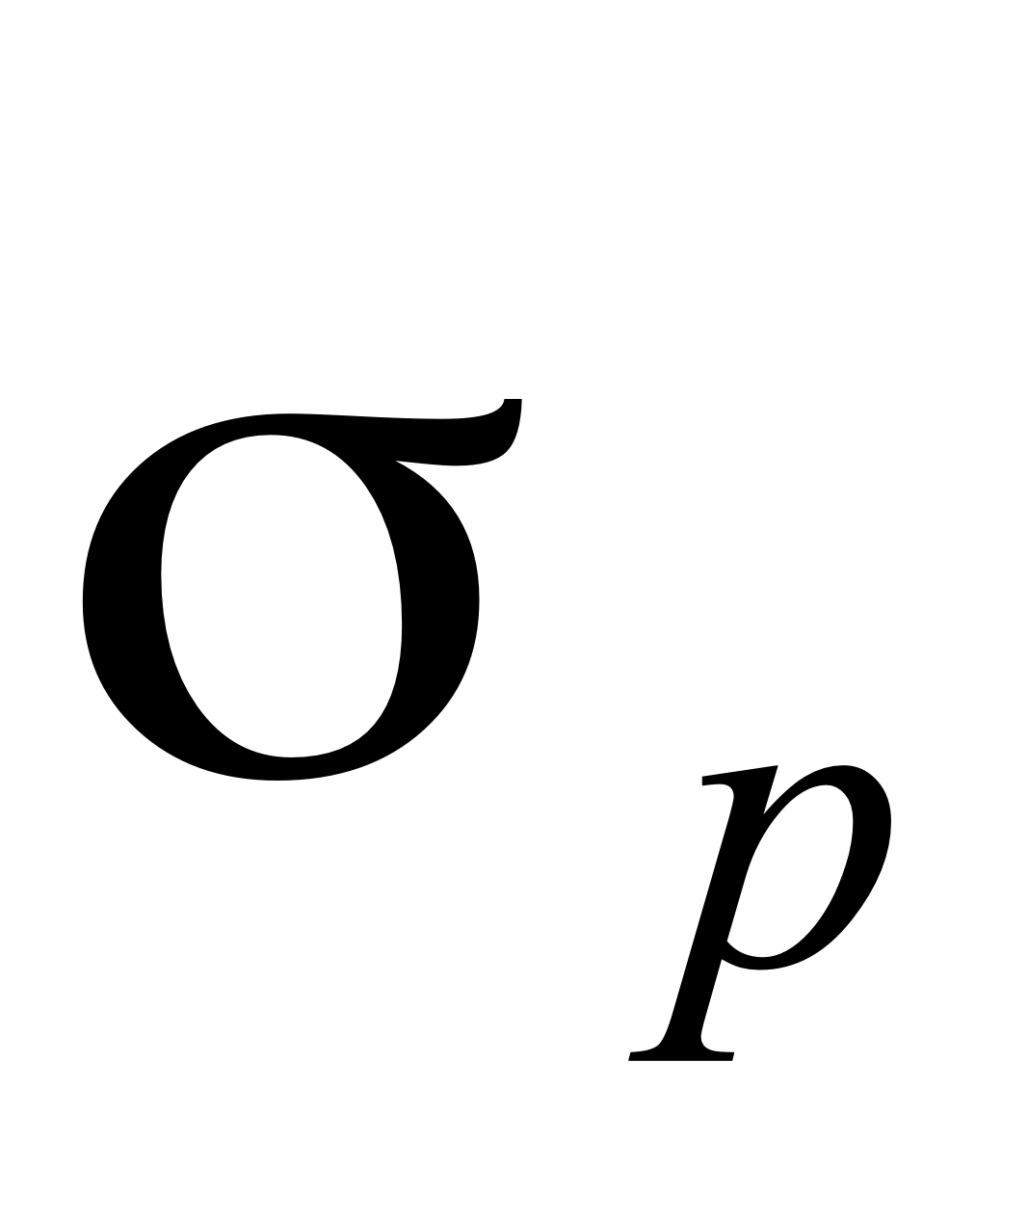
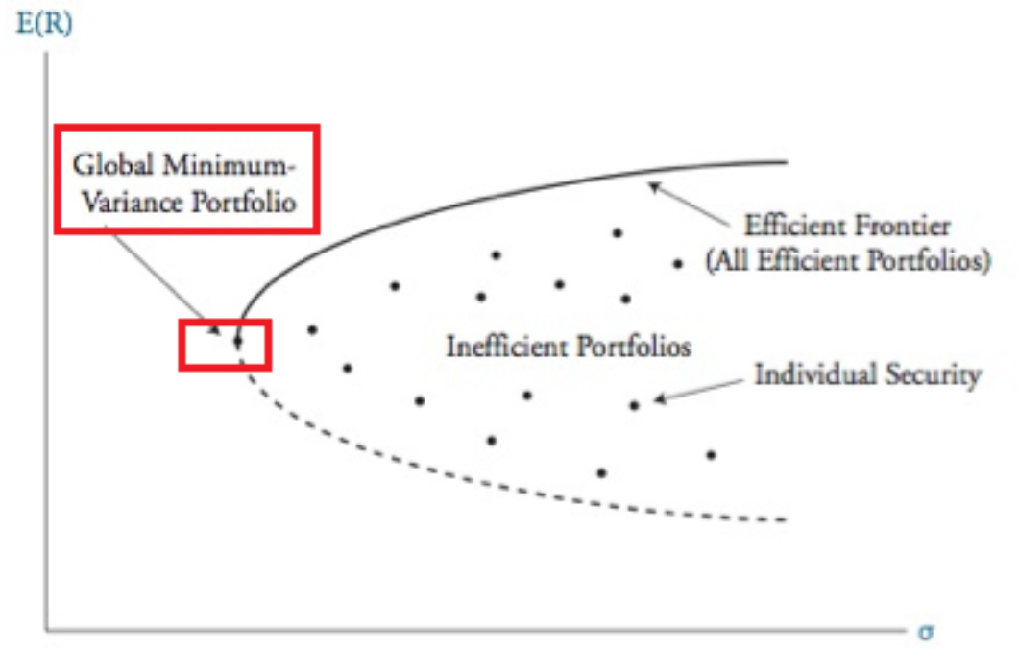
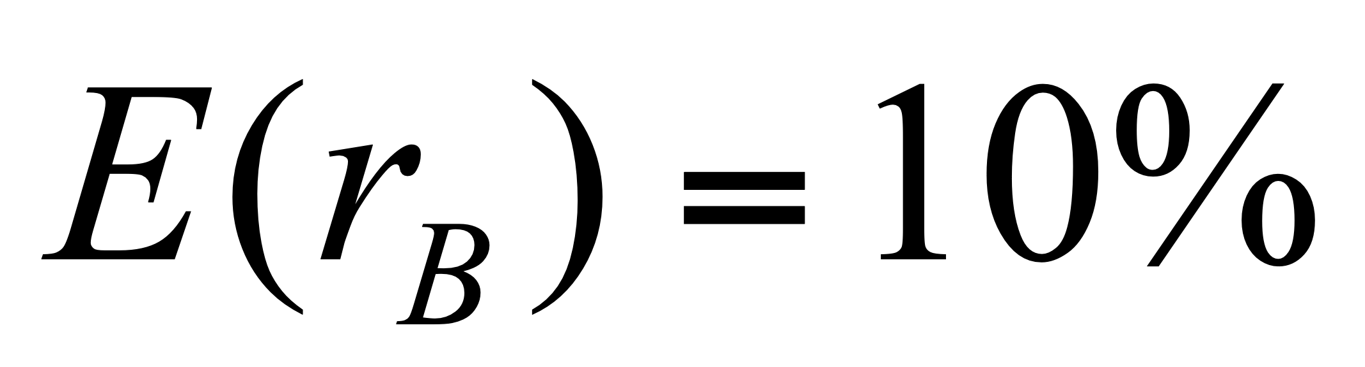
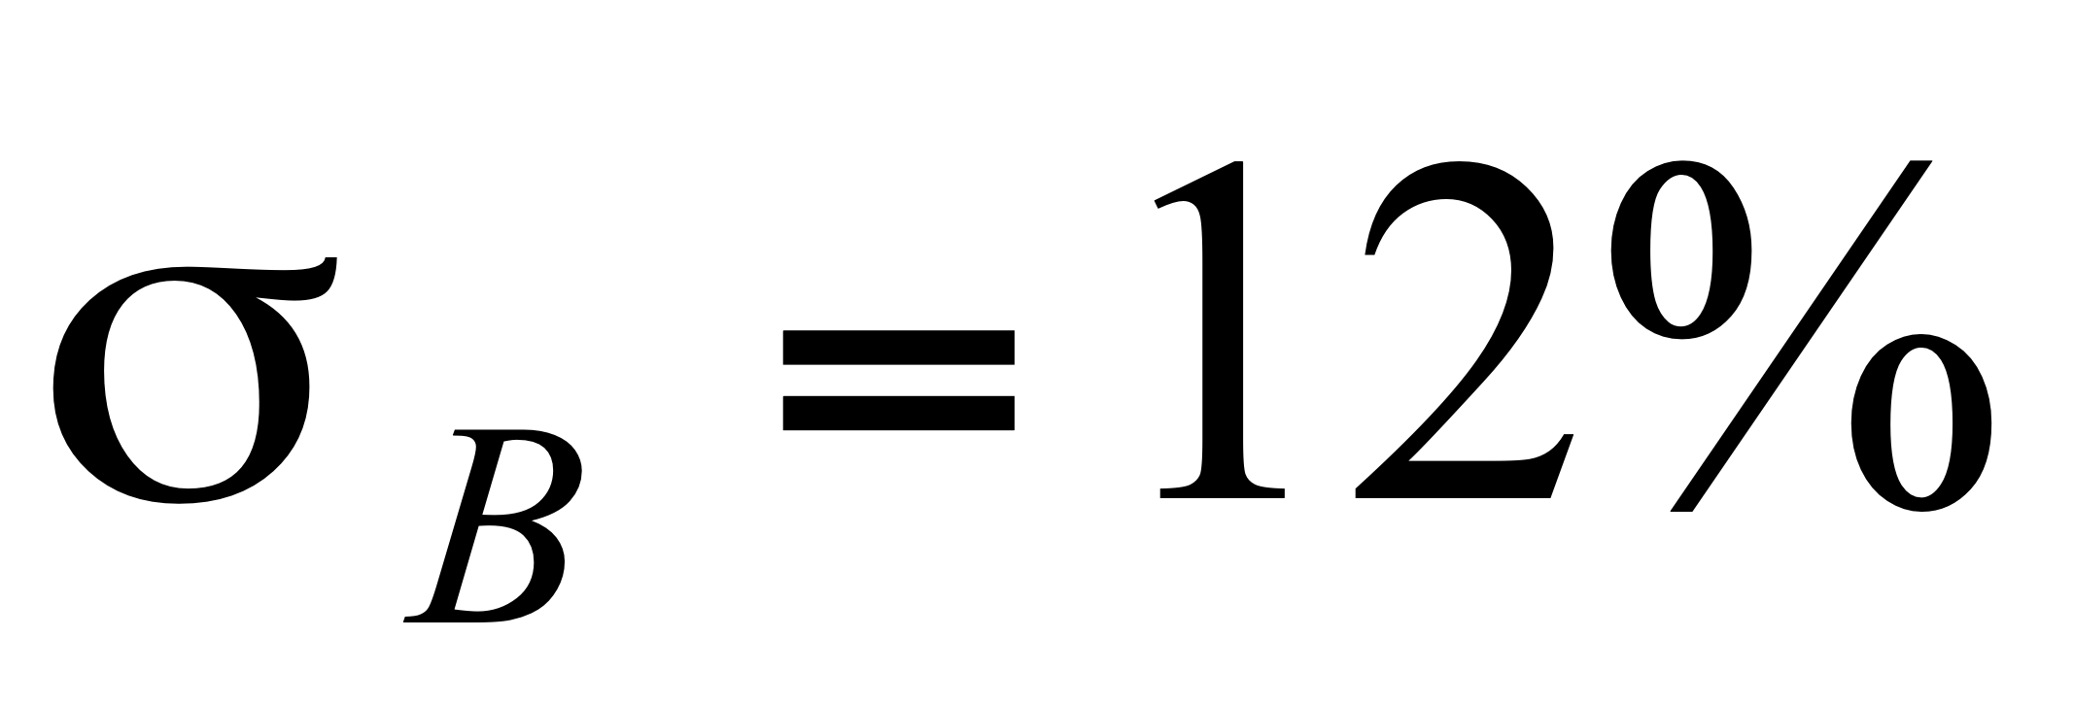
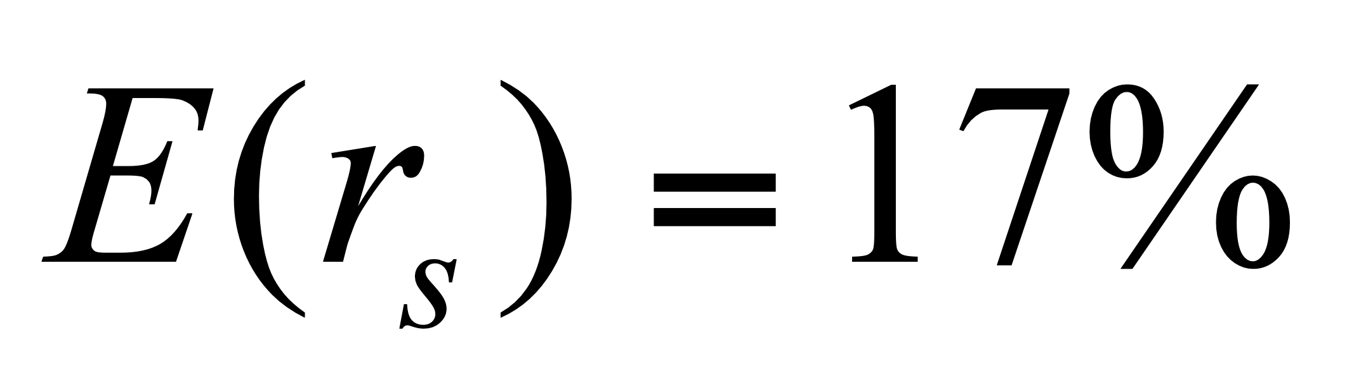
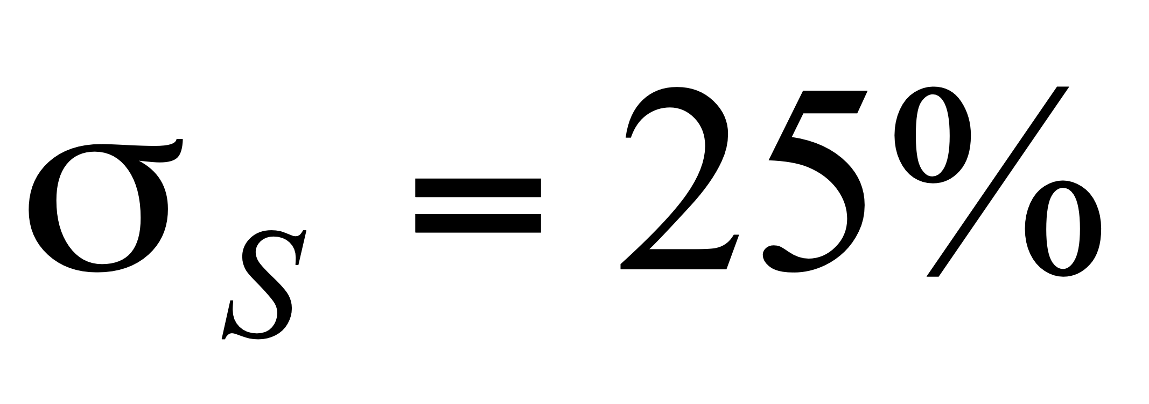
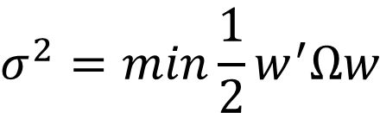

Minimum Variance Portfolio (MVP)
Markowitz(1952), “Portfolio Selection”
투자비율 |  | 수익률(%) | 표준편차(%)
0.0 0.2 0.4 0.5 0.6 0.8 .8127* 1.0 | 1.0 0.8 0.6 0.5 0.4 0.2 .1837* 0.0 | 17.0 15.6 14.2 13.5 12.8 11.4 11.3 10.0 | 25.0 20.1 15.7 13.8 12.3 10.8 10.8 12.0
투입자료 :
Minimum Variance Optimizing
$$\text{Markowitz}\text{(1952)}$$
$$σ^{2}=min\frac{1}{2}w^{′}Ωw$$

Slide 23
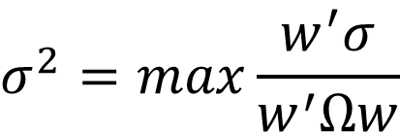
Maximum Diversified Portfolio (MDP)
Choueifaty, Yves, Tristan Froidure, and Julien Reynier. 2013. “Properties of the Most Diversified Portfolio.”
투자비율 |  | 수익률(%) | 표준편차(%)
0.0 0.2 0.4 0.5 0.6 0.8 .8127* 1.0 | 1.0 0.8 0.6 0.5 0.4 0.2 .1837* 0.0 | 17.0 15.6 14.2 13.5 12.8 11.4 11.3 10.0 | 25.0 20.1 15.7 13.8 12.3 10.8 10.8 12.0
투입자료 :
Maximum Diversified Optimizing
$$σ^{2}=max\frac{w^{′}σ}{w^{′}Ωw}$$
$$\text{Choueifaty}\text{,}\text{Yves}\text{,}\text{Tristan} \text{Froidure}\text{,}\text{and} \text{Julien} \text{Reynier}\text{. 2013. “}\text{Properties} \text{of} \text{the} \text{Most} \text{Diversified} \text{Portfolio}\text{.”}$$

Slide 24
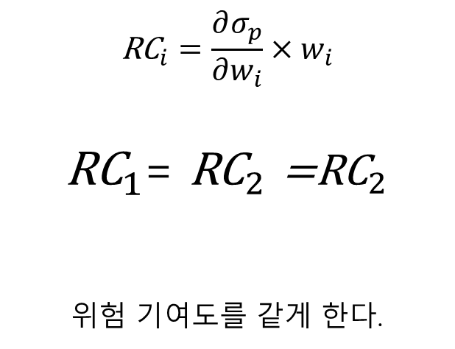

Equal Risk Contribution Portfolio (ERCP)
Denis B. Jason C. Hsu, Feifei L, Omid Shakernia. 2013. “Efficient Algorithms for Computing Risk Parity Portfolio Weights .”
투자비율 |  | 수익률(%) | 표준편차(%)
0.0 0.2 0.4 0.5 0.6 0.8 .8127* 1.0 | 1.0 0.8 0.6 0.5 0.4 0.2 .1837* 0.0 | 17.0 15.6 14.2 13.5 12.8 11.4 11.3 10.0 | 25.0 20.1 15.7 13.8 12.3 10.8 10.8 12.0
투입자료 :
Equal Risk Contribution
$${\text{RC}}_{i}=\frac{∂σ_{p}}{∂w_{i}}×w_{i}$$
${\text{RC}}_{1}$= ${\text{RC}}_{2}$ ${\text{=}\text{RC}}_{2}$
위험 기여도를 같게 한다.
$$x=≫r^{2}$$

Slide 25
2.1 개발동기
Q) 이걸 왜 해야 하는데? 그냥 펀드매니저한테 맡기면 되지

Slide 26
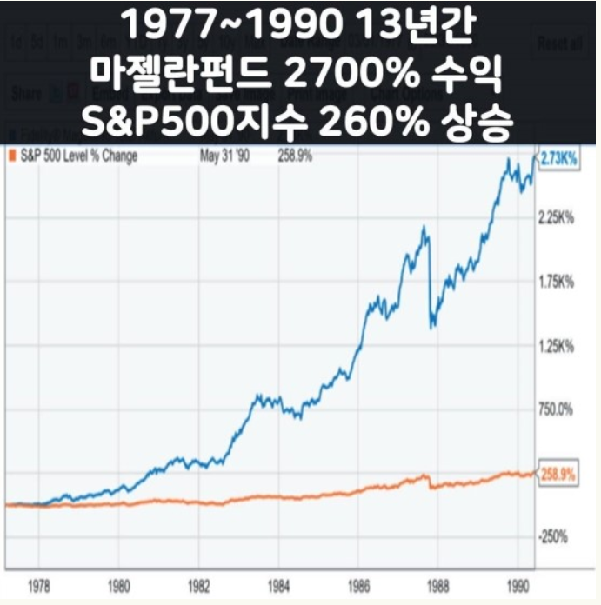
2.1 개발동기
Q1) 이걸 왜 해야 하는데? 그냥 펀드매니저한테 맡기면 되지

Slide 27
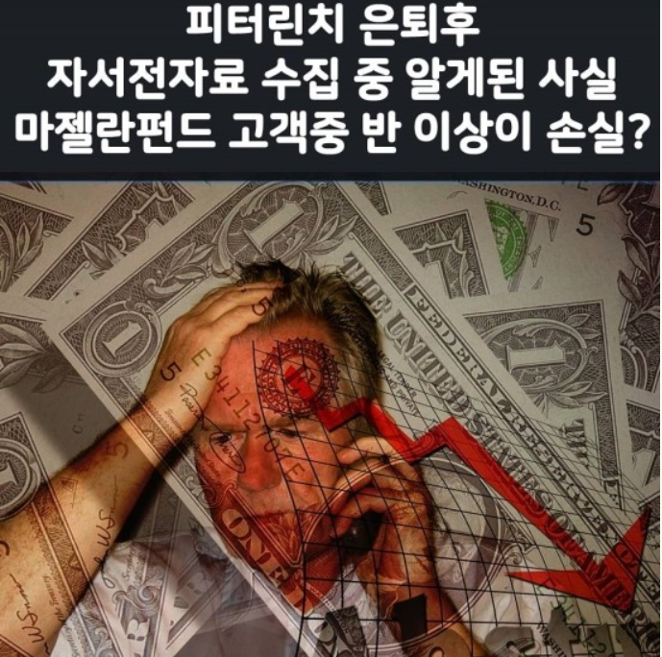
2.1 개발동기
Q1) 이걸 왜 해야 하는데? 그냥 펀드매니저한테 맡기면 되지

Slide 28
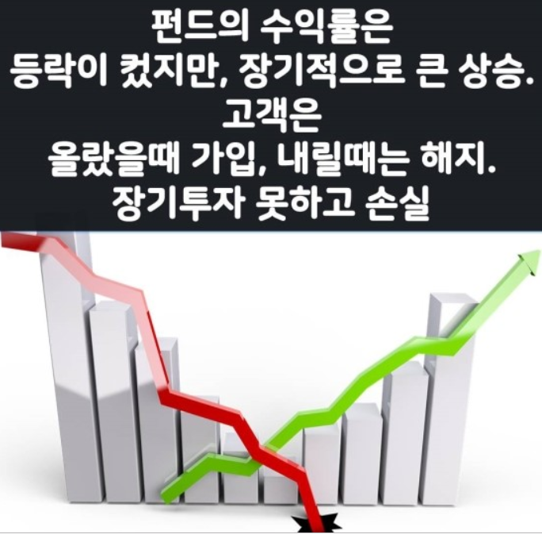
2.1 개발동기
Q1) 이걸 왜 해야 하는데? 그냥 펀드매니저한테 맡기면 되지

Slide 29
2.1 개발동기
Q1) 이걸 왜 해야 하는데? 그냥 펀드매니저한테 맡기면 되지
1. 성공적인 투자에서 가장 중요한 것은 높은 수익률이 아님
2. 지속 가능한 장기투자
3. 그러기 위해서는 펀드매니저 또는 전략을 믿어야 됨
4. 믿기 위해선 펀드매니저의 투자철학, 전략의 로직을 잘 이해해야 됨
5. 펀드매니저 또는 전략의 과거 성과를 알아야됨

Slide 30
2.1 개발동기
Q2) 그냥 머신러닝으로 돌리면 되지 않느냐 ?
머신러닝의 알고리즘은 이론적인 근거가 없음
Adams optimizing, stochastic gradiant descant, Leaky relu
방법론이 휴리스틱함

Slide 31
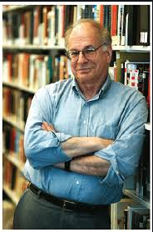
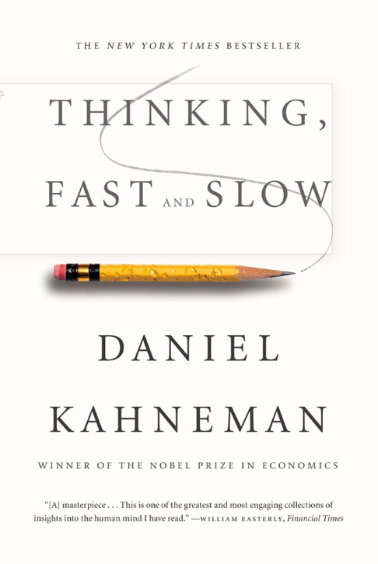
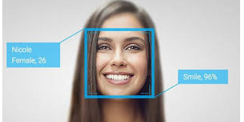
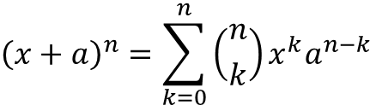
2.1 개발동기
Q2) 머신러닝으로 돌리면 되지 않느냐 ?
행동경제학의 아버지 데니얼 카너먼
인지적편향오류(휴리스틱)
System 1 : 논리적 사고 : 어려움 - 느림
System 2 : 직관적 사고 : 쉬움 - 빠름
$${\left(x+a\right)}^{n}=\sum_{k=0}^{n}{\left({n \atop k}\right)x^{k}a^{n−k}}$$

Slide 32
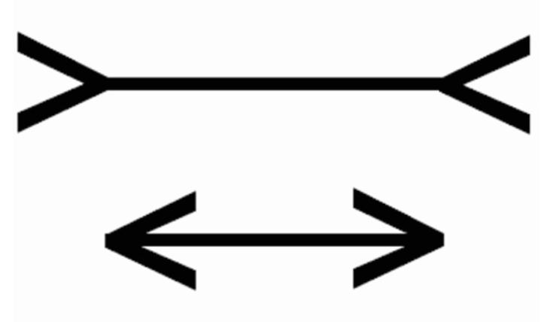
2.1 개발동기
Q2) 머신러닝으로 돌리면 되지 않느냐 ?
행동경제학의 아버지 데니얼 카너먼
인지적편향오류(휴리스틱)
: 논리적 사고를 해야 할 때 직관적 사고를 하는 것
(어림짐작은 위험함)
논리적 사고 : 어려움 - 느림
직관적 사고 : 쉬움 - 빠름
( 사람들이 투자에 실패하는 이유 )

Slide 33

2.1 개발동기
Q2) 머신러닝으로 돌리면 되지 않느냐 ?
이론적 근거 없이 단순히 머신러닝으로 예측하는 것은 ?
태양의 흑점과 주가의 상관관계가 높다고 머신러닝으로 돌려서 예측하는 것
이론 기반에 세부적인 머신러닝으로 최적화 하는 것은 OK

Slide 34
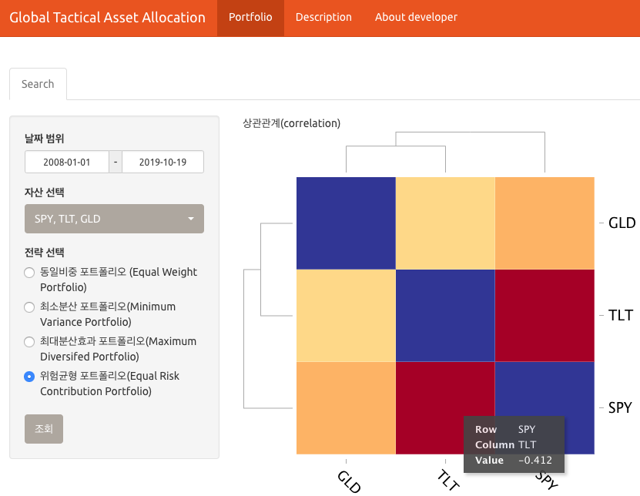
2.2 개발내용
<메인 페이지 - 상관관계>

Slide 35
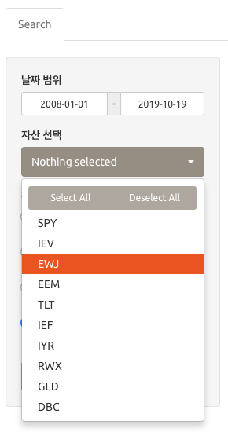
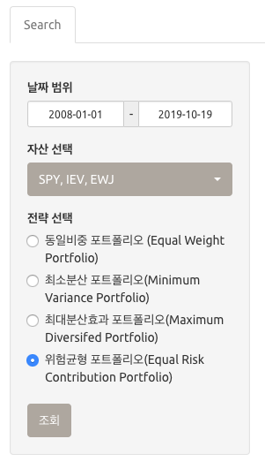
2.2 개발내용
<메인 페이지 - 검색>
1. 자산선택
2. 전략선택
3. 조회결과 수익률
차트와 추천종목 제시

Slide 36
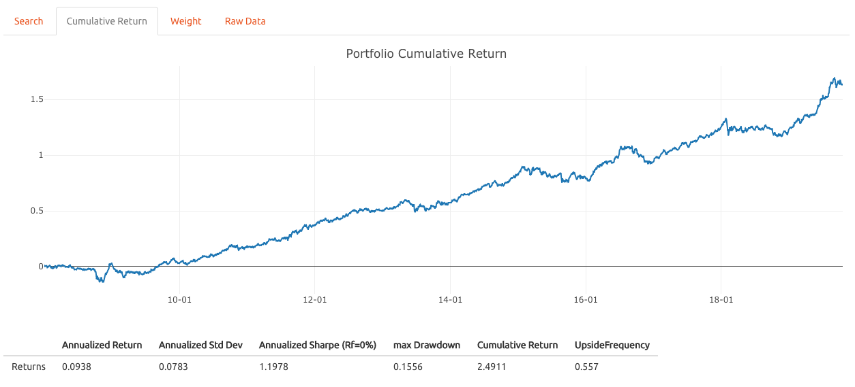
2.2 개발내용
<Cumulative 페이지 - 누적 수익률>
2008~2019년까지의
누적수익률그래프
연평균 수익률 변동성(위험도) 샤프비율 최대로 떨어진 비율 총 수익률 승률

Slide 37
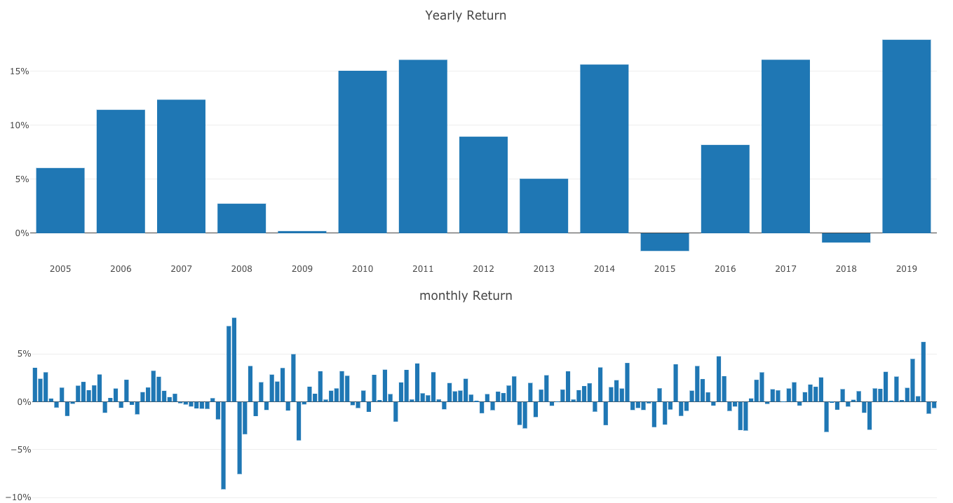
2.2 개발내용
<Cumulative 페이지 - 연,월간 수익률>

Slide 38

2.2 개발내용
<Weight 페이지>

Slide 39

2.2 개발내용
<ETF Raw 페이지>

Slide 40

2.3 데모영상

Slide 41
Q&A

Slide 42
감사합니다.

